Slide 1

推理引擎-模型小型化
推理参数介绍
ZOMI

Slide 2
Talk Overview
推理系统介绍
推理系统与推理引擎区别
推理工作流程
推理系统介绍
推理引擎介绍
模型小型化
基础参数概念
CNN小型化结构
Transform小型化结构
离线优化压缩
低比特量化
二值化网络
模型模型剪枝
模型模型蒸馏
部署和运行优化
图转换优化（算子融合/重排/替换）
并发执行与内存分配
动态batch与bin Packing

Slide 3
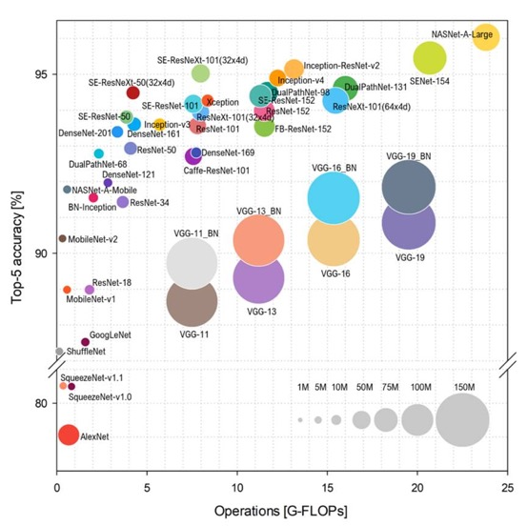
深度学习模型发展

Slide 4
深度学习模型发展

Slide 5
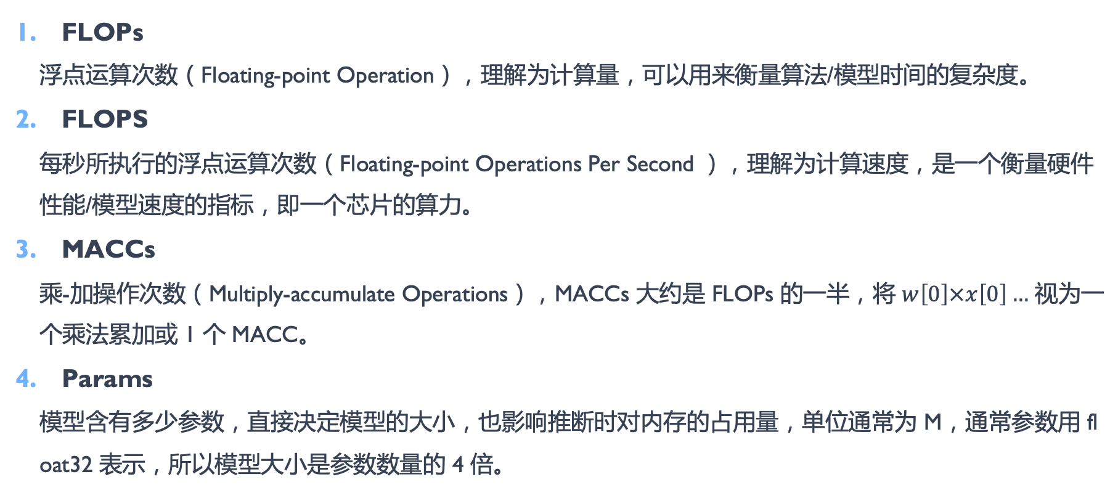
复杂度分析
FLOPs
浮点运算次数（Floating-point Operation），理解为计算量，可以用来衡量算法/模型时间的复杂度。
FLOPS
每秒所执行的浮点运算次数（Floating-point Operations Per Second ），理解为计算速度，是一个衡量硬件性能/模型速度的指标，即一个芯片的算力。
MACCs
乘-加操作次数（Multiply-accumulate Operations），MACCs 大约是 FLOPs 的一半，将 $w\left[0\right]×x\left[0\right]…$ 视为一个乘法累加或 1 个 MACC。
Params
模型含有多少参数，直接决定模型的大小，也影响推断时对内存的占用量，单位通常为 M，通常参数用 float32 表示，所以模型大小是参数数量的 4 倍。

Slide 6
复杂度分析
MAC
内存访问代价（ Memory Access Cost ），指的是输入单个样本，模型/卷积层完成一次前向传播所发生的内存交换总量，即模型的空间复杂度，单位是 Byte。
内存带宽
内存带宽决定了它将数据从内存（vRAM） 移动到计算核心的速度，是比计算速度更具代表性的指标
内存带宽值取决于内存和计算核心之间数据传输速度，以及这两个部分之间总线中单独并行链路数量

Slide 7
典型结构对比
标准卷积层 Std Conv（主要贡献计算量）
Params：
FLOPs：

Slide 8
典型结构对比
全连接层 FC（主要贡献参数量）
Params：
FLOPs：

Slide 9
典型结构对比
Group Conv（主要贡献参数量）
Params：
FLOPs：

Slide 10
典型结构对比
Depth-wise Conv （主要贡献参数量）
Params：
FLOPs：

Slide 11


Slide 12
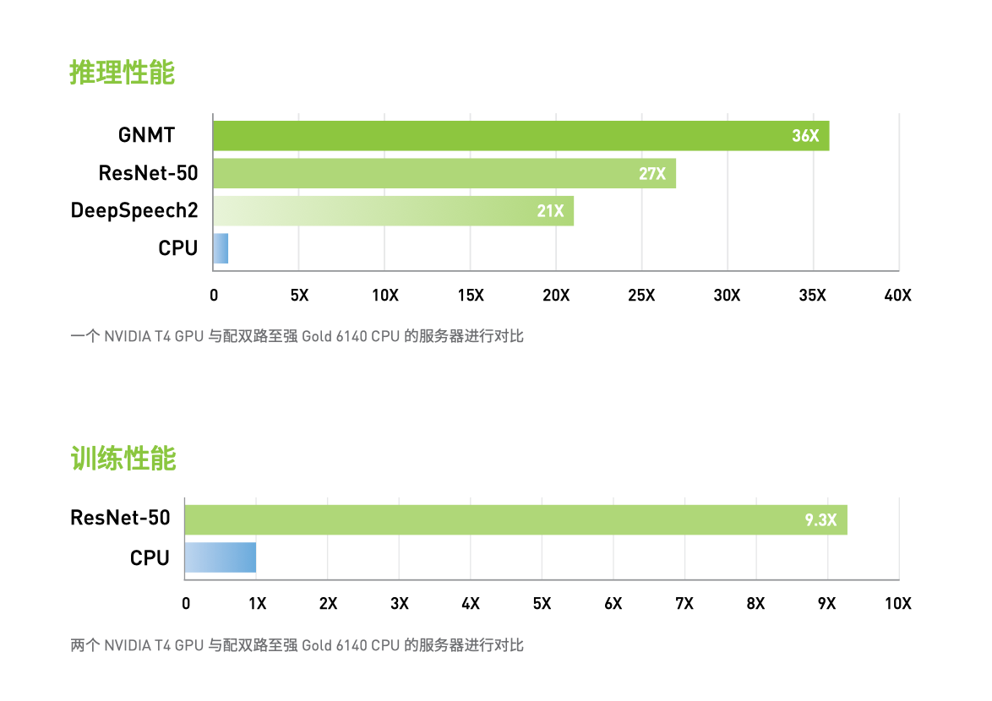

Slide 13
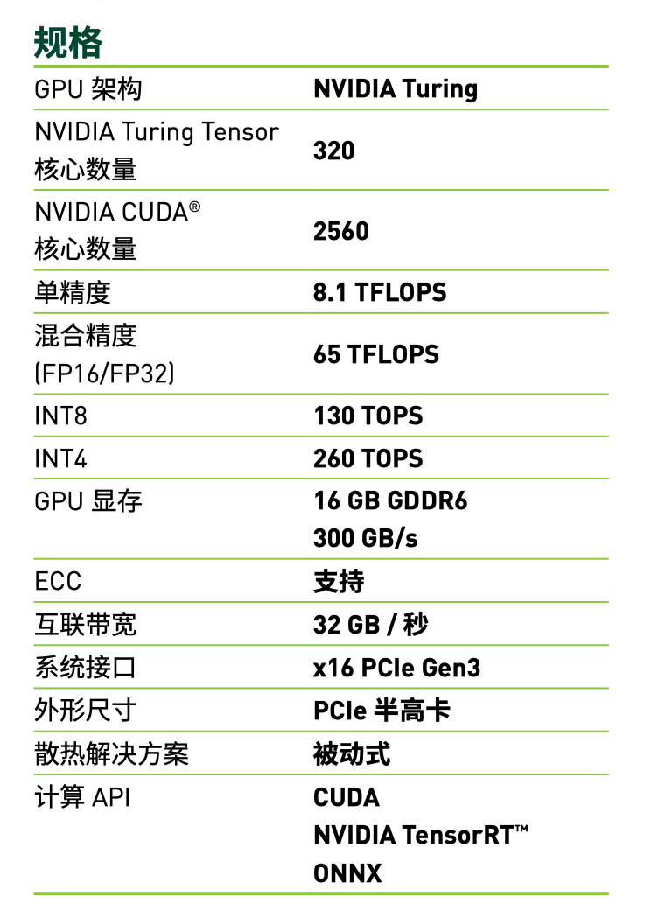
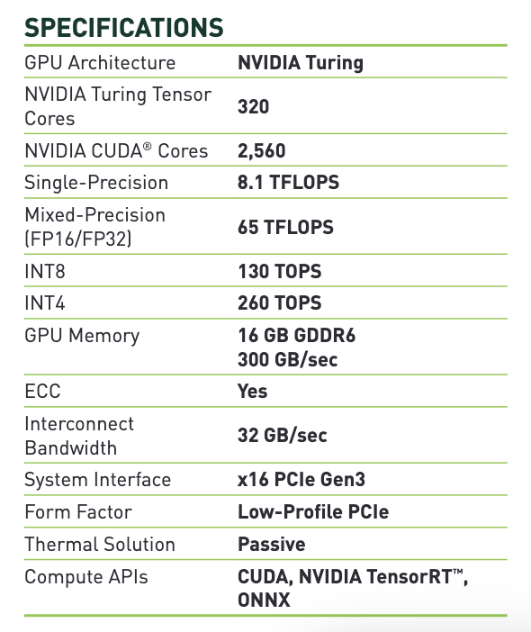

Slide 14
Notes:
14

